Slide 1
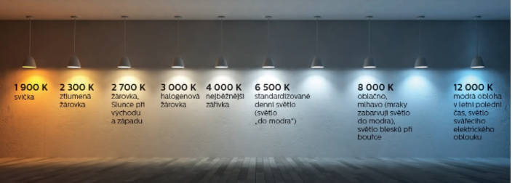
Světlo a osvětlení
Hygiena školního prostředí

Slide 2
Světlo a fyzika
Světlo
https://www.youtube.com/watch?v=FEWVnjbLI9o
Podstata světla
https://www.youtube.com/watch?v=gaFKAQVA8Ak

Slide 3
Světlo
Ovlivňuje jako faktor životní prostředí značnou měrou fyzickou a psychickou pohodu člověka, jeho pracovní výkon a schopnost regenerace organismu.
Vidění
Zrak
Přeměna energie optického záření pomocí chemické energie (funkce rhodopsinu) na elektrické potenciály neuronů zrakového nervu, které vyvolávají ve zrakové kůře mozku zrakové vjemy.

Slide 4
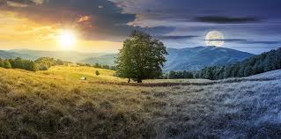
Vliv délky slunečního svitu na člověka

Slide 5
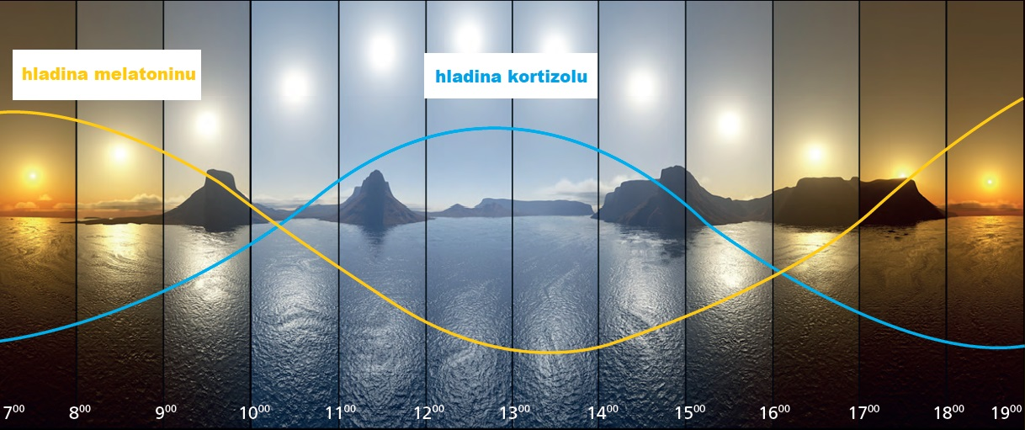
.

Slide 6
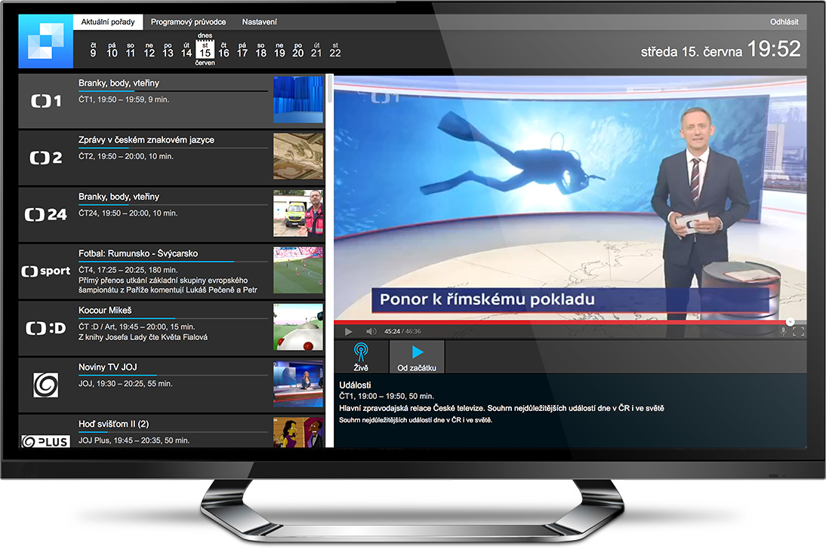
Pozornost

Slide 7
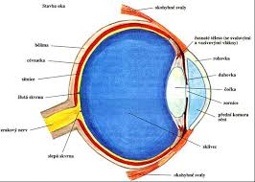
Čidlo zraku
ROHOVKA
DUHOVKA
ČOČKA
SÍTNICE (lat. retina)
vnitřní vrstva oční koule
v ní obsaženy vlastní receptory:
a) tyčinky
zaznamenávají velmi malé množství světla
zajišťují černobílé vidění
obsahují pigment RHODOPSIN (citlivý na světlo, osvětlený ztrácí barvu - bledne a rozpadá se na OPSIN (bezbarvý protein) a na RETINAL (derivát vitaminu A)
b) čípky
aktivní jen od určité úrovně osvětlení
barevné vidění
trojího druhu a každý je citlivý na jednu ze základních barev – modrou, zelenou a červenou
ŽLUTÁ SKVRNA - nejvíce tyčinek a čípků, místo nejostřejšího vidění
SLEPÁ SKVRNA – místo, kde ústí oční nerv, které je bez tyčinek a čípků

Slide 8
Osvětlení
Denní osvětlení – osvětlení slunečním světlem pronikajícím do místností osvětlovacími otvory
Umělé osvětlení – osvětlení zajišťující podmínky pro zrakovou činnost při nedostatku denního osvětlení
Sdružené osvětlení – záměrné současné osvětlení vnitřního prostoru denním a umělým osvětlením

Slide 9
Typy umělých osvětlovacích těles
Zářivky
LED
Liniová osvětlení

Slide 10
Vyhláška č. 410/2005 Sb.
Vyhláška o hygienických požadavcích na prostory a provoz zařízení a provozoven pro výchovu a vzdělávání dětí a mladistvých
OSVĚTLENÍ
Osvětlení
§ 12
(1) Ve vnitřních prostorech budov zařízení pro výchovu a vzdělávání a provozovnách pro výchovu a vzdělávání, určených k dlouhodobému pobytu žáků, musí být vyhovující denní osvětlení odpovídající normovým požadavkům. U užívaných staveb je po předchozím projednání s orgánem ochrany veřejného zdraví výjimečně možné použít celkové sdružené osvětlení. Toto osvětlení musí být v souladu s normovými požadavky české technické normy upravující sdružené osvětlení. Místa žáků v lavicích musí být v učebnách orientována tak, aby žáci nebyli v zorném poli oslňováni jasem osvětlovacích otvorů a ani si nestínili místo zrakového úkolu.
(2) V prostorech určených pouze ke krátkodobému pobytu je možné použít celkového sdruženého osvětlení. Dále je možné celkové sdružené osvětlení použít v případech s jiným uspořádáním lavic než čelem k tabuli nebo v dílnách při potřebě osvětlit stíněné povrchy. Pro žáky se zrakovým postižením nebo zrakovými vadami je nutné zajistit denní i umělé osvětlení odpovídající specifickým potřebám podle stupně jejich postižení. V soustavě sdruženého osvětlení denní i doplňující umělé osvětlení musí vyhovovat příslušným normovým hodnotám a požadavkům.
(3) Parametry umělého osvětlení ve vnitřních prostorech budov zařízení pro výchovu a vzdělávání a provozovnách pro výchovu a vzdělávání musí odpovídat normovým požadavkům české technické normy upravující požadavky na osvětlení pro vnitřní pracovní prostory. Barevný tón umělého světla volit pro hodnoty Ē_{m} ≤ 200 lx teple bílý; 200 lx < Ē_{m} ≤ 1000 lx neutrálně bílý; Ē_{m} > 1000 lx chladně bílý podle normových požadavků. Rovnoměrnost umělého osvětlení na chodbách a schodištích musí být větší než 0,2.
(4) Osvětlení tabule musí odpovídat normovým požadavkům české technické normy upravující požadavky na osvětlení pro vnitřní pracovní prostory. Osvětlenost bílé tabule musí mít nejméně stejnou úroveň jako osvětlenost učebny. Tabule musí mít matný povrch, což se nevztahuje na tabule, na které se nepíše křídou. Ze všech pracovních míst ve směru pohledu na tabuli musí být vyloučeno zrcadlení svítidel na tabuli. Ve stěně za tabulí nesmí být osvětlovací otvor (okno nebo střešní okno), v opačném případě musí být zakryt neprůsvitným materiálem, jehož činitel odrazu světla se blíží hodnotě činitele odrazu této stěny.

Slide 11
Vyhláška č. 410/2005 Sb.
Vyhláška o hygienických požadavcích na prostory a provoz zařízení a provozoven pro výchovu a vzdělávání dětí a mladistvých
§ 13
(1) Úroveň denního i umělého osvětlení prostorů se zobrazovacími jednotkami musí být v souladu s normovými hodnotami a požadavky.
(2) Pracoviště u zobrazovacích jednotek musí být umístěna tak, aby žáci nebyli oslňováni jasem osvětlovacích otvorů a ani se jim tyto otvory nezrcadlily na zobrazovací jednotce. Svítidla musí být vhodně rozmístěna a mít takové rozložení jasů a úhly clonění, aby se nezrcadlila na zobrazovací jednotce a nedocházelo ke ztížení zrakového úkolu.
(3) Vzdálenost zobrazovací jednotky od očí musí být regulovatelná, nejméně 0,5 m od horního okraje zobrazovací jednotky ve výši očí. U pracovišť se zobrazovacími jednotkami musí být pro zachování dobrých podmínek vidění, zrakové pohody i vyhovující pracovní polohy zajištěna pro všechny uživatele možnost úprav pracovního místa podle jejich individuálních potřeb (zejména podle tělesné výšky a prováděných činností) a regulace denního osvětlení.
§ 14
V ložnicích ubytovacích zařízení musí denní osvětlení vyhovovat normovým hodnotám pro obytné místnosti. Celkové umělé osvětlení v ničím necloněné srovnávací rovině v úrovni podlahy musí mít Ē_{m} = 100 lx. Svítidla místního osvětlení musí být polohovatelná tak, aby se osvětlení dalo přizpůsobit zrakovým potřebám uživatelů a zajistila se osvětlenost Ē_{m} = 300 lx.

Slide 12
Vyhláška č. 410/2005 Sb.
Vyhláška o hygienických požadavcích na prostory a provoz zařízení a provozoven pro výchovu a vzdělávání dětí a mladistvých
§ 15
(1) Pro většinu zrakových činností v zařízeních pro výchovu a vzdělávání a provozovnách pro výchovu a vzdělávání se vyžaduje směr denního osvětlení zleva a shora. Svítidla u soustav umělého osvětlení se umísťují na strop rovnoběžně s okenní stěnou, pokud to umožňuje stavební dispozice místnosti, zejména klenby nebo překlady.
(2) Při zrakově obtížných a náročných činnostech je nejvhodnější orientace osvětlovacích otvorů na neslunečnou stranu.
(3) Výška horizontálních srovnávacích rovin pro návrh a posouzení osvětlení místa zrakového úkolu
a) u denního osvětlení v zařízeních pro výchovu a vzdělávání a provozovnách pro výchovu a vzdělávání pro děti předškolního věku je 0,45 m nad podlahou,
b) u denního osvětlení v zařízeních pro výchovu a vzdělávání a provozovnách pro výchovu a vzdělávání žáků ve školách a školských zařízeních je 0,85 m nad podlahou,
c) u umělého osvětlení v zařízeních pro výchovu a vzdělávání a provozovnách pro výchovu a vzdělávání pro děti předškolního věku je dána převládající výškou stolů, v ostatních prostorách herny a v ložnici úrovní podlahy,
d) u umělého osvětlení v zařízeních pro výchovu a vzdělávání a provozovnách pro výchovu a vzdělávání žáků ve školských zařízeních je stejná jako převládající výška lavic.
(4) Za místo zrakového úkolu je považován prostor s lavicemi nebo stůl učitele a za bezprostřední okolí zrakového úkolu je považován prostor místnosti sloužící výuce.
(5) Osvětlovací soustavy a části vnitřních prostorů odrážející světlo musí být čištěny a obnovovány ve lhůtách daných plánem údržby v souladu s projektem osvětlení a musí být udržovány v takovém stavu, aby požadované vlastnosti osvětlení byly splněny po celou dobu života osvětlovací soustavy. Není-li zpracován v projektu osvětlení plán údržby, postupuje se v souladu s ustanovením § 22 písm. e).

Slide 13
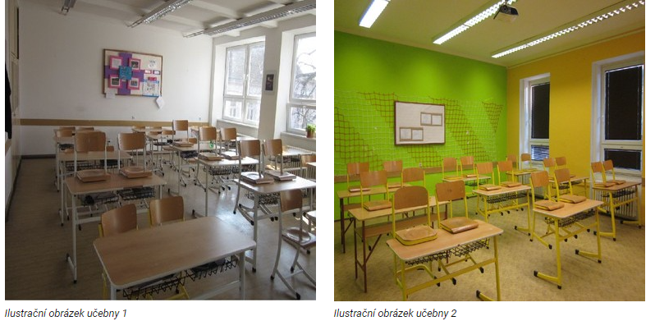

Slide 14
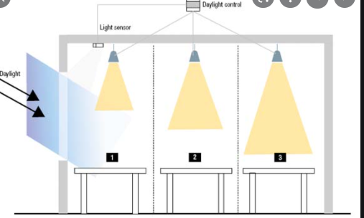
Osvětlení žákovského místa
Místo zrakového úkolu – místo, kde se nachází zrakový úkol (vizuální prvky vykonávané práce) – povrch lavic, demonstrační stůl, tabule, katedra,…
Bezprostřední okolí úkolu - pás o šířce alespoň 0,5m okolo místa zrakového úkolu uvnitř zorného pole

Slide 15
Hodnocení umělého osvětlení
Délka pobytu
Občasný pobyt
Krátkodobý pobyt
Trvalý pobyt kategorie
Trvalý pobyt bez denního světla
Názorný přehled o umělém osvětlení se získá doplněním plánku místnosti s naměřenými hodnotami, izočarami pro osvětlenost – izoluxami.

Slide 16
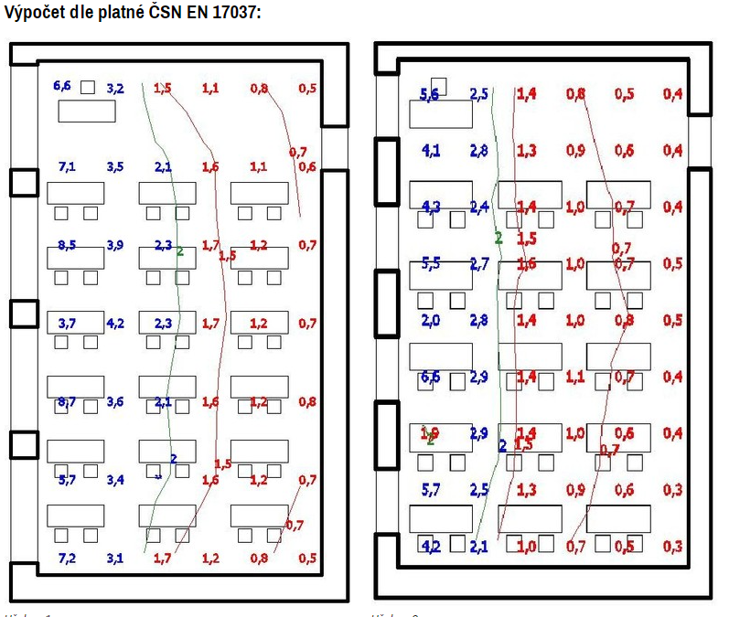

Slide 17
Umělé osvětlení
se dělí na:
celkové – rovnoměrné osvětlení prostoru bez ohledu na zvláštní místní požadavky,
odstupňované – v části prostoru zesílené na vyšší intenzitu (obvykle v místě pracovního úkolu),
místní – osvětlení podle zrakového úkolu, které doplňuje celkové osvětlení a lze jej samostatně ovládat,
nouzové – určené pro použití v případě poruchy normálního osvětlení.
Základní veličinou, kterou se hodnotí umělé osvětlení, je intenzita osvětlení E (dle ČSN EN 12665 nazývaná též osvětlenost).
V praxi je osvětlenost ovlivněna mnoha dalšími faktory
stárnutí světelných zdrojů (stanoveno na základě údajů výrobce)
znečištění zdroje
znečištění ploch osvětlovaného prostoru
funkční spolehlivost zdroje

Slide 18
Osvětlení
Měření a hodnocení
Svítivost I (cd) - 1 cd odpovídá svítivosti jedné svíčky. Wolframová žárovka o příkonu 100 W má svítivost přibližně 200 cd. LED žárovka stejné svítivosti má příkon zhruba 8x menší.
Světelný tok Φ (lm) - světelná energie, kterou zdroj vyzáří za 1 sekundu. „Typ výkonu“ ukazuje, jak silně bude světelný zdroj svítit. U klasických žárovek se uvádí ve Wattech (W). U LED žárovek se uvádí v podobě světelného toku, udávaného v jednotce lumen (lm). Čím více lumenů, tím jasnější světlo je. Světelný tok se snižuje se stářím u všech technologií zdrojů světla. U LED žárovek klesne světelný tok zpravidla na 70 % původní hodnoty ke konci její životnosti.
Rozložení světelného toku a směr osvětlení https://www.inled.cz/sluzby/certifikovane-mereni-osvetleni?gclid=EAIaIQobChMIqNP1w8zA8wIV-QWiAx2jYQE0EAAYASAAEgI32fD_BwE
Osvětlení E (lx) = intenzita osvětlení. Velmi důležitá veličina. 1 Lux je osvětlení plochy, na jejíž každý čtverečný metr dopadá rovnoměrně rozložený světelný tok 2 lumenu

Slide 19
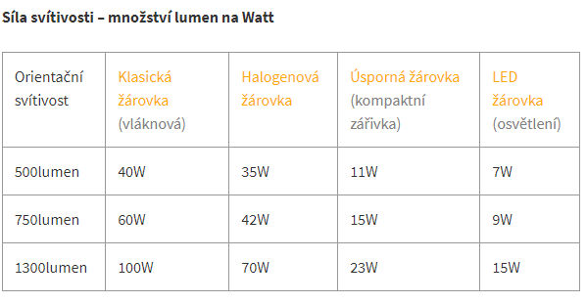
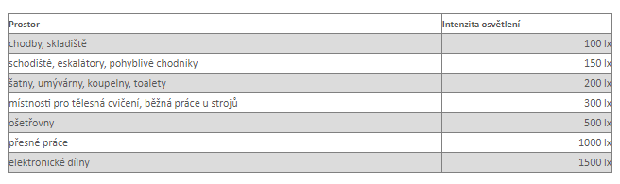
norma ČSN EN 12464-1.

Slide 20
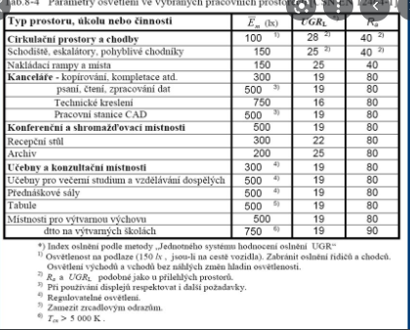

Slide 21
Osvětlení - pokračování
Měření a hodnocení
Jas L (cd.m⁻²)
Barva světla (teplota chromatičnosti) - Tcp, důležitý parametr umělého osvětlení
většina pevných látek začíná vyzařovat viditelné záření od teploty 525°C (Draperův bod), tzn. až po zahřátí na tuto teplotu je těleso viditelné pouhým oken v absolutní tmě.
světlo dané teploty chromatičnosti vytváří barevně nejpodobnější zrakový vjem jako tepelné záření vyzařované absolutně černým tělesem zahřátým na tuto teplotu.
Index podání barev R_{a} - velice důležitou hodnotou. Mnoho výrobců ho však vůbec neuvádí. Udává, jak jsme schopni pod tímto osvětlením rozlišovat barvy. Pohybuje od 0 do 100. Hodnota podání barev udává kvalitu vyzařovaného světla. Doporučuje se nekupovat světelné zdroje s menším indexem podání barev než 80. Světlo bude přirozenější a příjemné.

Slide 22
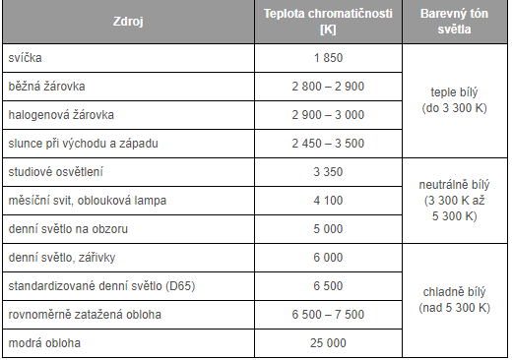
Příklady teplot chromatičnosti a barevný tón některých zdrojů světla

Slide 23
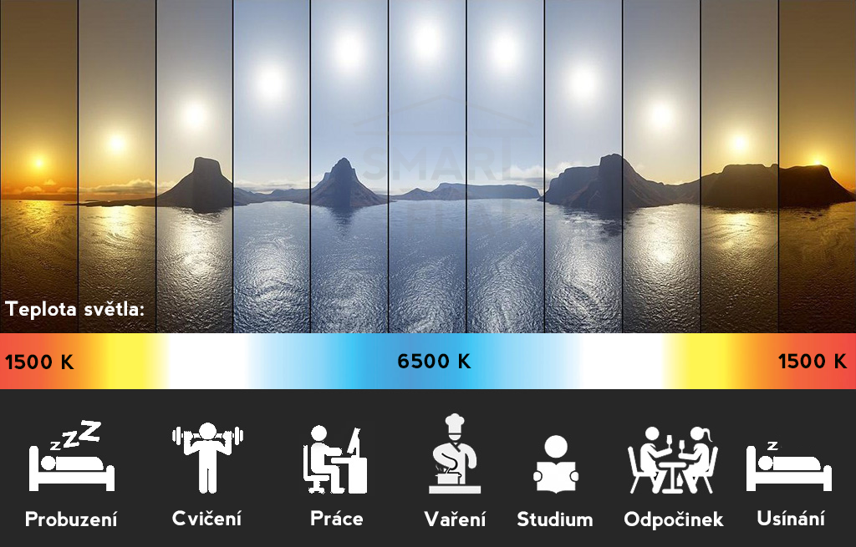
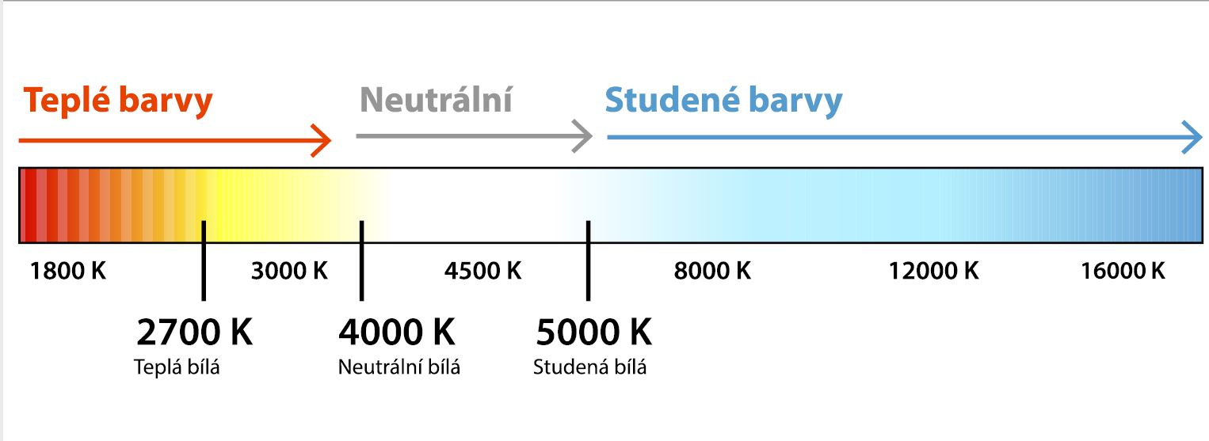

Slide 24
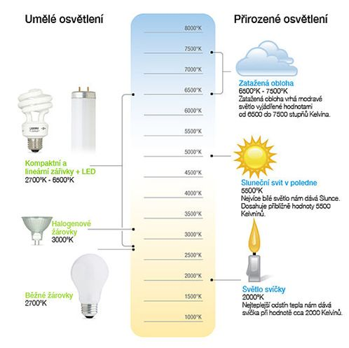
Barva světla

Slide 25
Problémová místa školní praxe
Zhoršování kvality umělého osvětlení vzniká samotnými osvětlovacími tělesy (nedostatečný počet, nestejný barevný tón a intenzita), problémové může být i alternativní uspořádání lavic, které nezohledňuje stávající řady světel.
Nedostačující četnost čištění světel, frekvence malování stěn a stropů nebo malování pouze do určité výšky stěny s vynecháním stropů.
Nevyhovující barevnost stěn a podlahy, včetně jejího lesku, či nezajištění přisvětlení tabule.

Slide 26
Školní budova
Katastrální situace stavby
Charakteristika řešeného objektu
Popis lokality
Množství denního osvětlení ve školní budově
Školní budova – vesnice, město, u silnice, u lesa…
Světová strana (slunce, denní světlo, stín)
Třídy, odborné pracovny, tělocvičny, herny v MŠ atd.

Slide 27
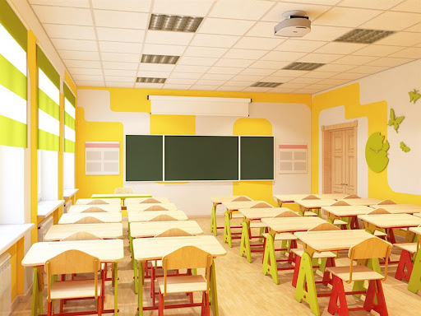

Slide 28
Normy uvádí hodnoty pro různé typy učeben, přičemž nejvyšší je požadována v kreslírnách (750 lx) a nejnižší v jazykových a počítačových učebnách (300 lx).
Osvětlení běžných tříd by mělo být na úrovni 300 nebo 500 lx (třídy pro večerní studium, učebny pro výtvarnou výchovu, dílny, laboratoře, přednáškové haly).
S ohledem na potřebnou univerzálnost využití tříd lze za standard považovat osvětlení tříd na úroveň 500 lx. Školní tabule je třeba osvětlit také na 500 lx.
Typ použitých svítidel lze volit s ohledem na charakter činnosti v konkrétní třídě.

Slide 29

Prostory ve školách
Diskuze

Slide 30
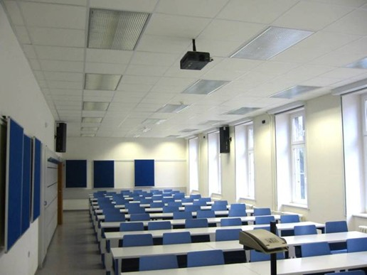
Interiér I.; s denním osvětlením

Slide 31
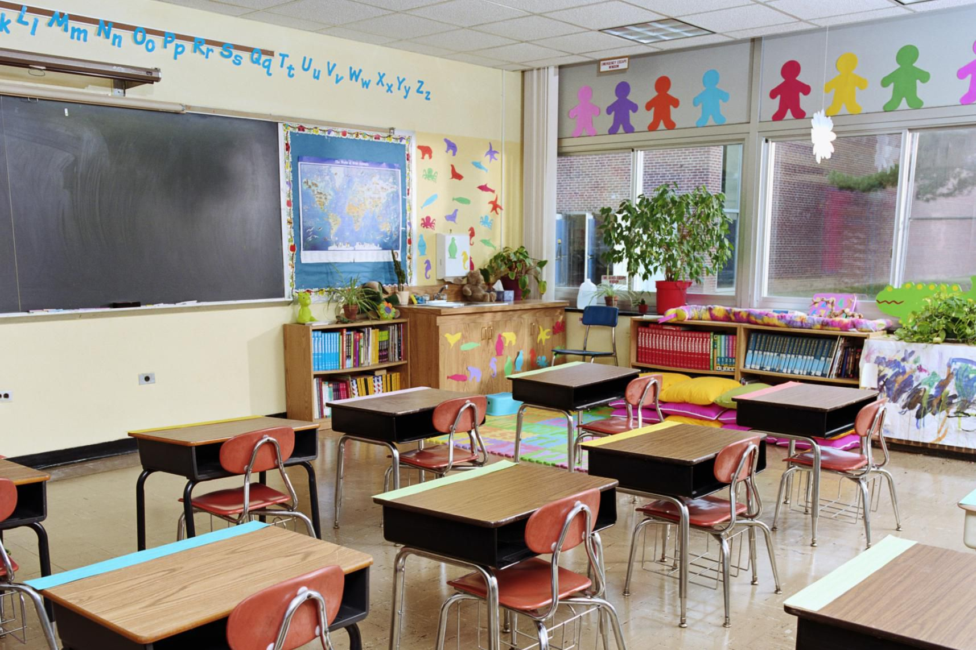
Interiér II.; s denním osvětlením

Slide 33
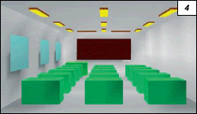

Slide 34
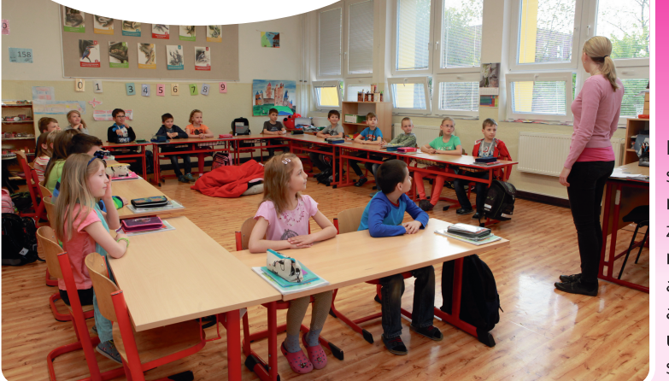
Interiér III.; s denním osvětlením

Slide 35
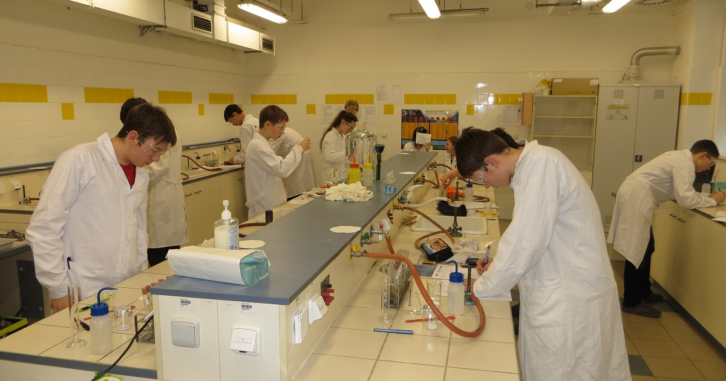
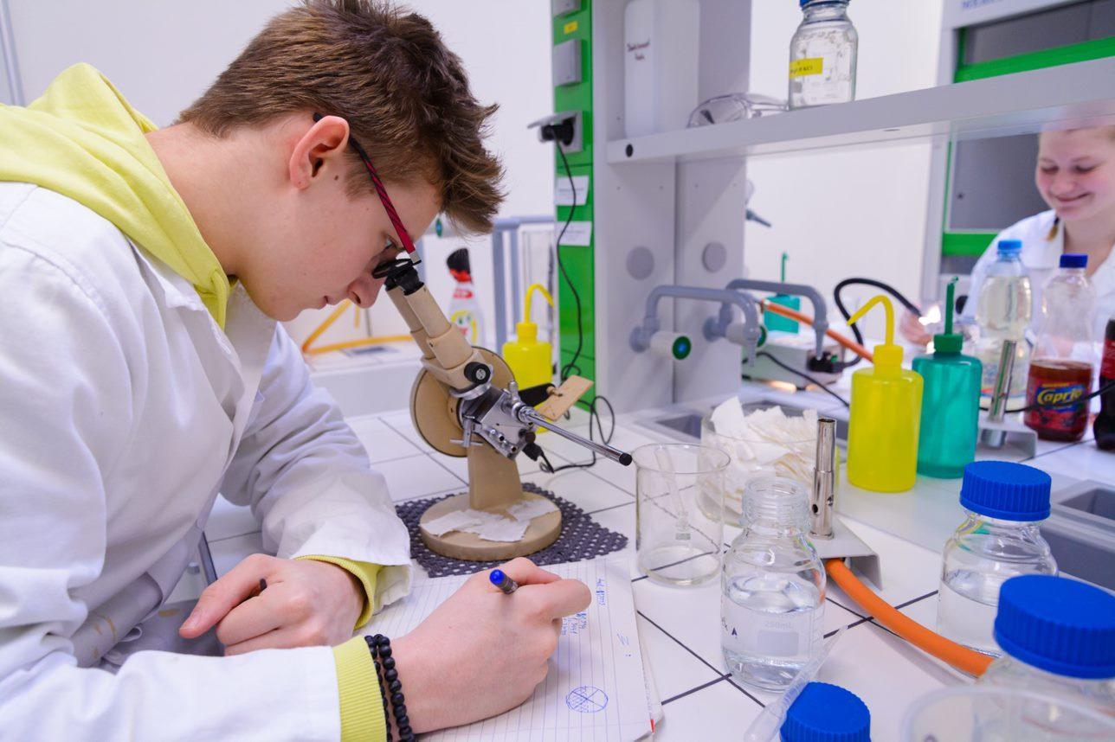
Interiér IV.; s denním osvětlením – odborné učebny

Slide 36
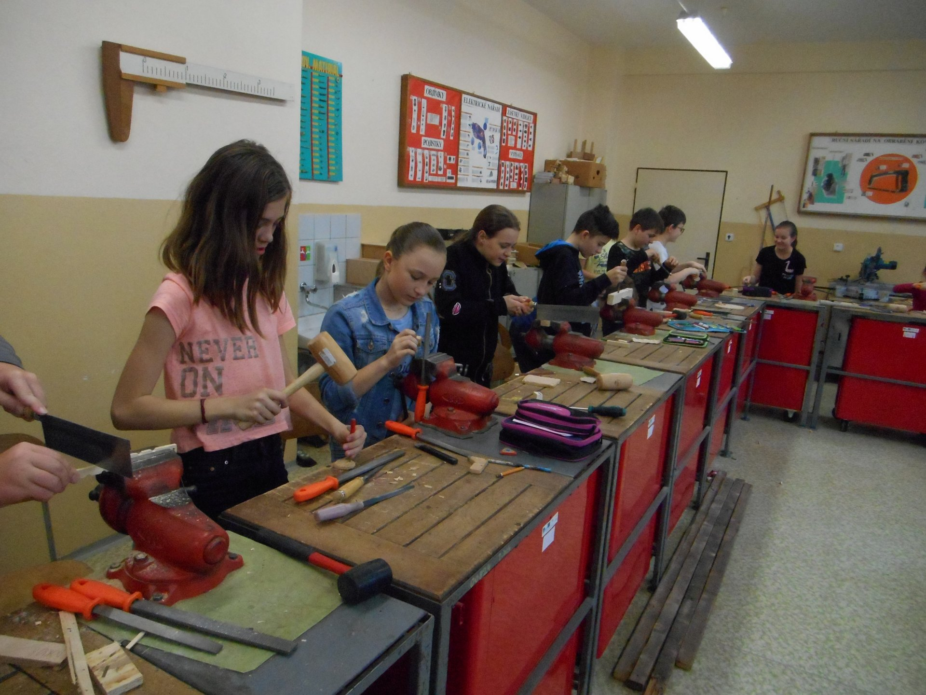
Interiér V.; bez denního osvětlení– odborné učebny

Slide 37
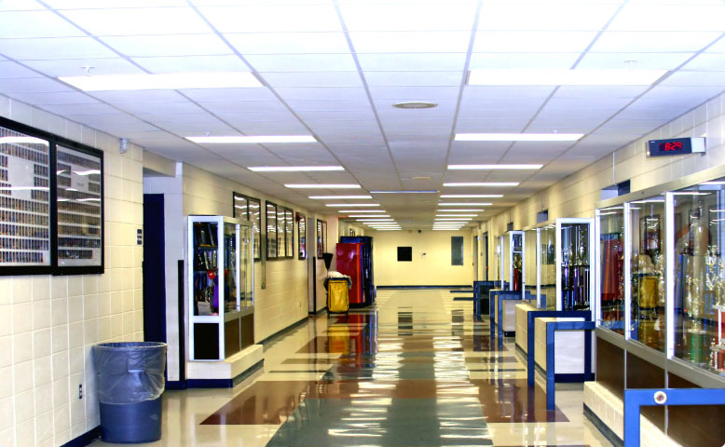
Interiér VI.; bez denního osvětlení

Slide 38
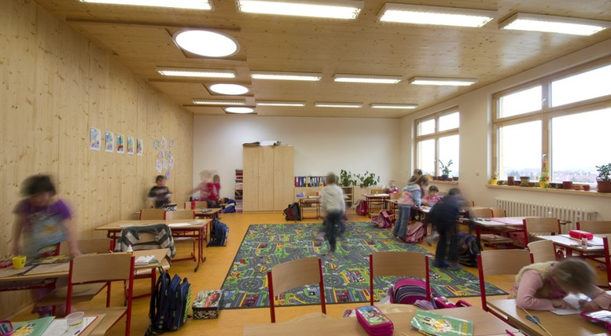
Interiér VII., různé činnosti

Slide 39
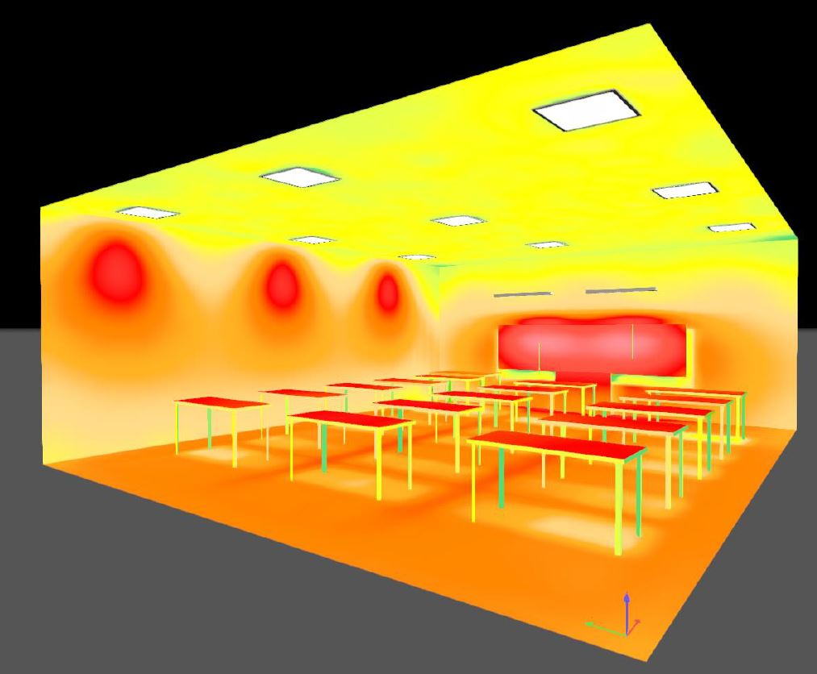
Interiér VIII.; tělocvična

Slide 40
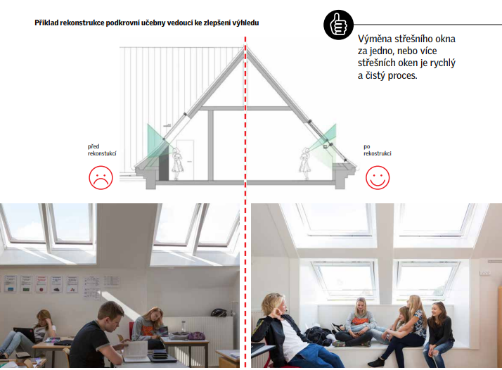

Slide 41
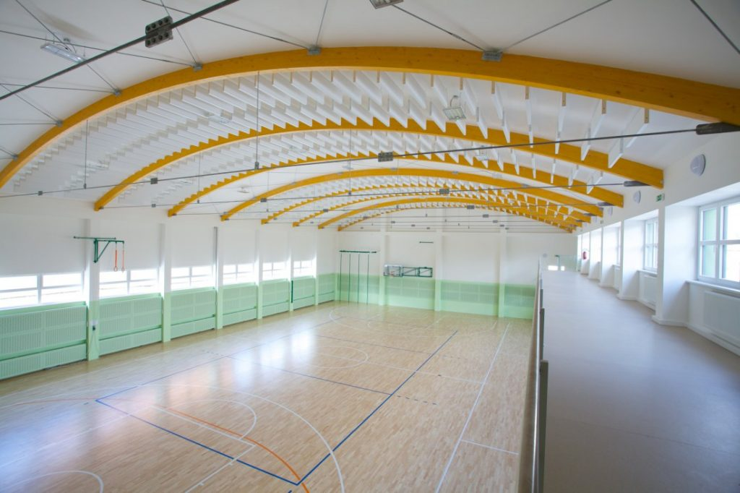
Interiér IX.; tělocvična

Slide 42
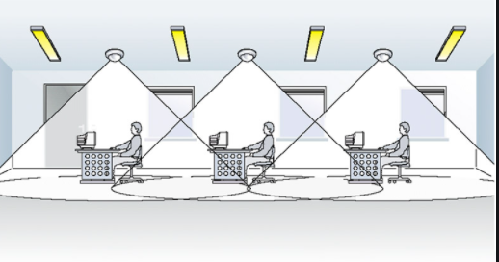
Kabinety, počítačové učebny

Slide 43
Osvětlení tabule
musí být osvětlena tak, aby ji bylo možné snadno a s co nejmenší námahou sledovat
při změně pohledu z tabule na lavici (a naopak) dochází ke změně směru pohledu, oko se musí přizpůsobit jiné pozorovací vzdálenosti, změně jasu i kontrastu. U oblíbených a stále velmi hojných černých, ale i tmavě zelených tabulí se střídá se změnou pohledu pozitivní kontrast na tabuli za negativní v knize či sešitu.
Papír v knize či sešitu ležícím na lavici má jas běžně i 100 cd.m⁻². Aby nedocházelo k nadměrnému namáhání zraku při změně pohledu z lavice na tabuli, tabule nesmí mít jas menší, než je přibližně třetina jasu papíru. Pro černou tabuli by vertikální osvětlenost musela být kolem 1000 lx. Pro tabuli tmavě zelenou již postačuje osvětlenost asi 600 lx. Uvedených hodnot lze dosáhnout volbou vhodných svítidel a světelných zdrojů. Změnu kontrastu (pozitiv – negativ) však neovlivní žádné svítidlo. Řešením je světle šedá tabule a černé omyvatelné fixy. Světle šedá tabule bude mít kromě negativního kontrastu i vyšší jas při stejně intenzivním osvětlení. Potom se zraková náročnost omezí pouze na přizpůsobení zraku na různou vzdálenost. Tomu již nelze zabránit – i když není technicky nemožné nahradit tabuli, učebnice, sešity počítačem. A není to ani příliš vzdálená budoucnost.
V ČSN EN 12 464-1 je pro osvětlení tabule požadováno pouhých 500luxů. To vylučuje černou i tmavě zelenou tabuli.
svítidla pro osvětlení tabulí musejí být umístěna tak, aby se na tabuli neodrážel jejich obraz směrem do očí posluchačů. Platí zde podobně zakázaná pásma, jak to bylo uvedeno v textu o osvětlování kanceláří

Slide 44
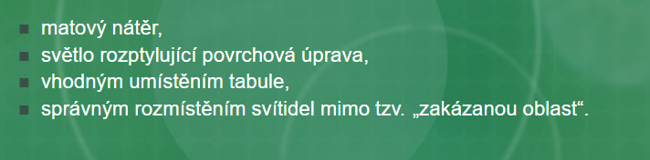
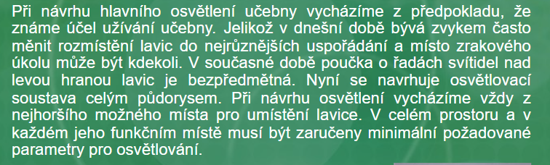
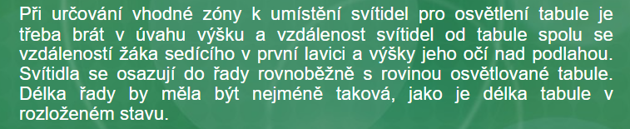
Osvětlení tabule

Slide 45
Rušivé oslnění (tzv. URG)
Oslnění – nepříznivý stav zraku. Narušuje zrakovou pohodu, ztěžuje vidění+ Subjektivita
Mírný stupeň si většinou ani neuvědomujeme (únava zraku)
Důležitá je doba působení oslnění
Oslnění kritickým jasem (absolutní oslnění)
Přechodné oslnění (např. přechod z tmavého prostoru do osvětleného
Oslnění kontrastem (relativní oslnění) – např. dívání se do žárovky proti stěně
Závojové oslnění – vzniká, vyskytuje-li se mezi okem a pozorovaným předmětem jasnější prostředí, kalné nebo s poměrně jemnou strukturou jako záclona, znečištěné okno, déšť, mlha
subjektivita

Slide 46
Rušivé osvětlení
Stroboskopický efekt
Velmi efektivní
blikající světlo (disco, zábavy, koncerty)
jakoby rozfázuje pohyb tančících lidí a kapely na pódiu. Příčinou je stroboskopický jev (z řečtiny stróbos – otáčení, skópos – pozorovat).
stroboskopická metoda pozorování jevů spočívá v přerušování osvětlení pohybujícího se tělesa, tak že těleso pozorujeme jen v určitých zcela krátkých okamžicích
zrakový vjem nezaniká s podrážděním sítnice současně, ale průměrně asi o jednu třetinu sekundy později, proto se v mozku vytváří obrazy pohybujícího se tělesa v několika fázích současně. Podle frekvence stroboskopického osvětlení můžeme soudit na tvar a pohyb tělesa, na jeho rychlost a ostatní veličiny
zdrojem přerušovaného světla mohou být např. zářivky a výbojky, protože v nich dochází k neustálému přerušování výboje, při normalizované frekvenci 50 Hz je to stokrát za sekundu. Pokud toto světlo bude svítit na periodický děj, pak budeme vnímat jen určité fáze pohybu.
Poprvé tento jev popsali v roce 1836 Joseph Plateau a Simon Stampfer, nezávisle na nich Christian Doppler v roce 1845. Stroboskopickou metodu pozorování velmi rychlých jevů zdokonalili Ernst Mach a Ludwig Boltzman v roce 1870.

Slide 47
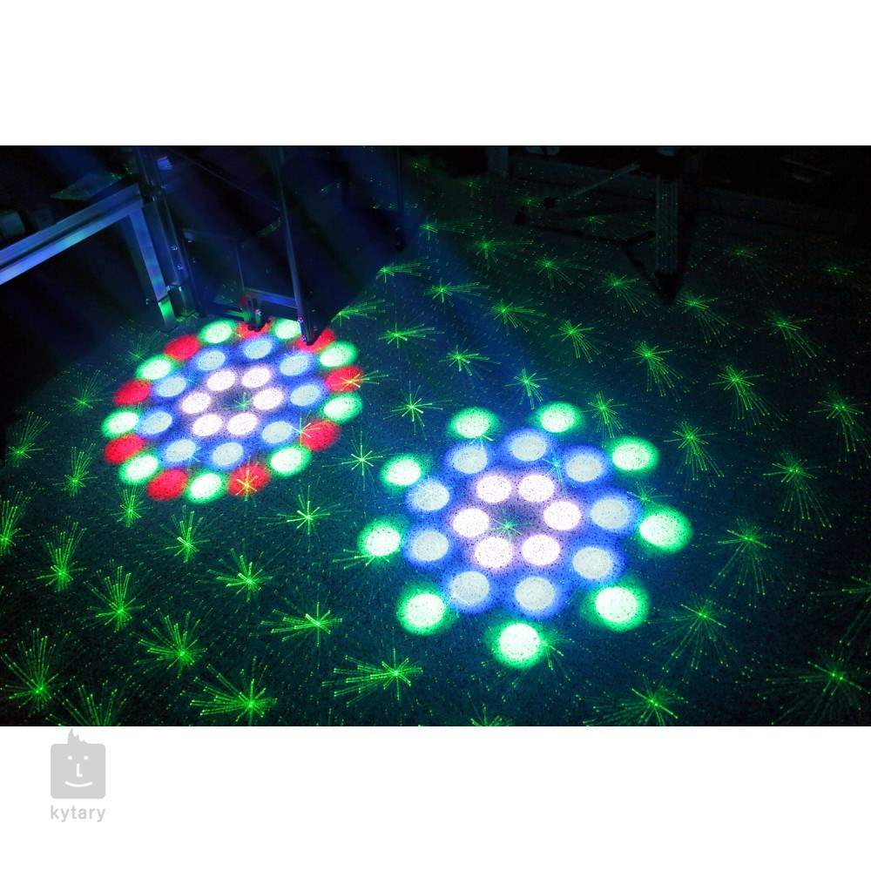

Slide 48
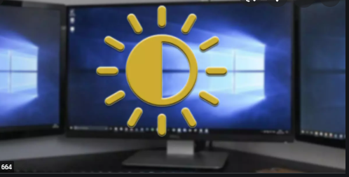
Monitory
Nevhodně nastavený kontrast a jas monitorů, obrazovek
Většinou v souvislosti se špatně zvoleným lokálním nebo celkovým osvětlením v místnosti (co do intenzity nebo směru)
Vyvolává zrakovou zátěž s negativním dopadem na kvalitu práce, předčasným nástupem únavy.
Pozn.: zastaralé typy často nesplňují požadavky nízkého vyzařování (low radiation)

Slide 49
Nedostatečná čistota svítidel
Pokud není stanoveno jinak, v souladu s vyhláškou č.410 by měla být svítidla dvakrát ročně čištěna.
Problematiku údržby osvětlovacích soustav obecně řeší norma.
Výhodnější z hlediska údržby - svítidla uzavřená. Vliv znečištění vnějšími faktory není tak výrazný, plastové kryty těchto svítidel lze snadněji čistit. O způsobech čištění je povinen provozovatele informovat výrobce svítidel

Slide 50
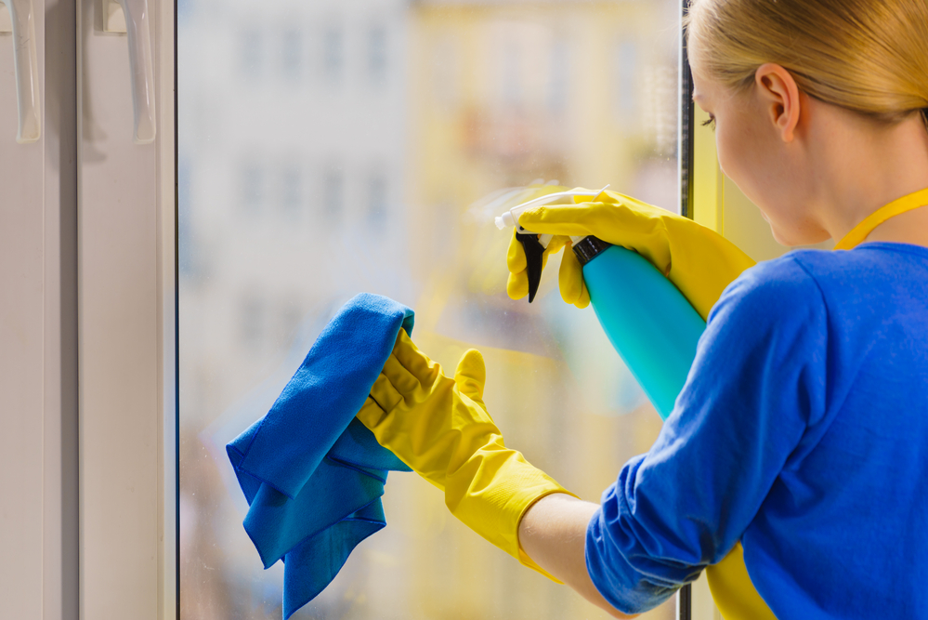
Čistota okenních skel

Slide 51
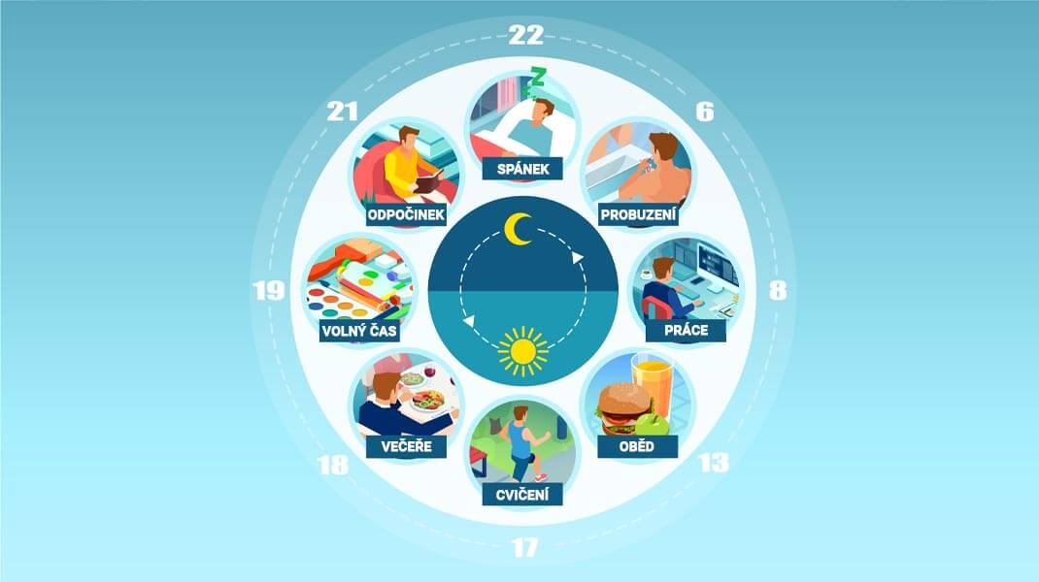
Světlo – škola – jedinec
Cirkadiánní rytmus neboli orgánové hodiny

Slide 52
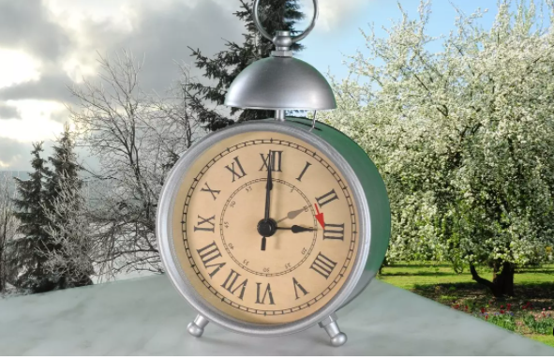
Cirkadiánní rytmus neboli orgánové hodiny
Letní a zimní čas

Slide 53
Výzvy – pro ředitele a zřizovatele
4 způsoby, jak zlepšit denní osvětlení
1. Zajistit, aby denní světlo bylo dominantním zdrojem světla po většinu dne ve škole nebo třídě.
2. Zvolit takové systémy zastínění, které zaručí jeho vysokou kvalitu.
3. Soustředit se na nejvíce využívané prostory ve školách – investovat do řešení denního osvětlení tam, kde studenti skutečně pobývají – a v případě potřeby ponechat v místnosti i poněkud tmavší místa.
4. Zapracovat úspěšná architektonická řešení denního osvětlení do celkového návrhu školy.
Více denního světla zlepšuje učení
Žáci studující ve třídách s většími okny dosahovali o 15 % lepších výsledků v matematických a logických testech v porovnání s žáky z tříd s malými okny
Zdroj: https://velcdn.azureedge.net/-/media/marketing/cz/katalogy/pdf/velux-cz-brozura-stavime-lepsi-skoly.pdf

Slide 54
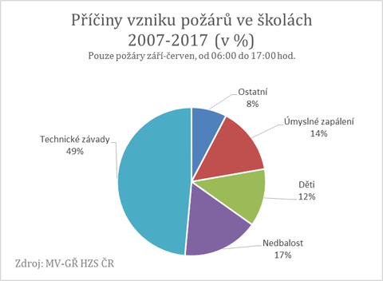
Osvětlení a ožáry ve školách
https://www.tzb-info.cz/pozarni-bezpecnost-staveb/17442-ne-dramaticke-pozary-v-ceskych-skolach
Většina požárů na základních školách jde na vrub technickým závadám. Ty tvoří polovinu všech požárů.
Druhá čtvrtina požárů na základních školách je pak rovnoměrně rozložena mezi požáry založené úmyslně, z nedbalosti, anebo z jiných příčin.

Slide 55
Příčiny vzniku požárů ve školách
Podrobnou analýzou dat o požárech vzniklých v průběhu školního roku a zároveň v době vyučování dojdeme k závěru, že děti do patnácti let se prokazatelně podílejí asi na 12 % všech požárů škol. Tento jev se týká téměř výhradně základních škol, kde školáci způsobí až čtvrtinu všech požárů. Z hlediska procentního zastoupení zní toto vyjádření přímo děsivě. Vždyť představa, že celá čtvrtina školáčků představuje nezletilé pyromany, musí v každém řediteli základní školy vyvolat krůpěje potu na čele. Je tedy na místě znovu připomenout, že čtvrtinou se v tomto případě rozumí 26 případů požárů, které nastaly v průběhu jedenácti let. To znamená, že průměrně se každý rok mezi žáky 4 140 základních škol najdou dvě „nepovedená kvítka“, která způsobí požár. Z tohoto zorného úhlu nevypadá situace s výchovou dětí na základních školách vůbec špatně.

Slide 56
Současně platné normy a vyhlášky z hlediska denního osvětlení pro školy:
Normy:
ČSN EN 17037 (08/2019)
ČSN 730580-1:2007 Denní osvětlení budov. Část 1:Základní požadavky (Změna Z3 z 08/2019)
ČSN 730580-3:1994 Denní osvětlení budov. Část 3:Denní osvětlení škol (Změna Z3 z 08/2019)
Vyhlášky:
Vyhláška 465/2016 Sb. kterou se mění vyhláška č. 410/2005 Sb., o hygienických požadavcích na prostory a provoz zařízení a provozoven pro výchovu a vzdělávání dětí a mladistvých, ve znění vyhlášky č. 343/2009 Sb. (předškolní a školní – vyjma škol vysokých)
Tyto veškeré požadavky jsou závazné zákonem o územním plánování a stavebním řádu (z.č. 183/2006 Sb.) a prováděcí vyhláškou č.268/2009 Sb. O technických požadavcích na stavby.

Slide 57
ČSN Česká technická norma
Požadavky ČSN EN 12464-1:
udržovaná osvětlenost Ē_{m},
rovnoměrnost osvětlení E_{min}/Ē_{m},
index rušivého oslnění UGR_{L},
index podání barev R_{a},
osvětlení má být regulovatelné,
je třeba zamezit zrcadlové odrazy.
Tato evropská norma stanovuje požadavky na osvětlení pro vnitřní pracovní prostory z hlediska zrakové pohody a zrakového výkonu osob s normálním zrakem. Uvedeny jsou všechny běžné zrakové úkoly, včetně zobrazovacích jednotek (DSE, display screen equipment). Tato evropská norma stanovuje požadavky na řešení osvětlení pro většinu vnitřních pracovních a přilehlých prostorů z hlediska kvantity a kvality osvětlení. K tomu jsou doplněna doporučení pro správnou osvětlovací praxi. Revidovaná norma byla oproti prvnímu vydání značně zdokonalena. Hlavní změny revidovaného znění normy: - je uvažována důležitost denního osvětlení; požadavky na osvětlení jsou všeobecně použitelné nezávisle na tom, je-li poskytováno umělým nebo denním osvětlením nebo jejich kombinací, - jsou specifikovány požadavky na minimální osvětlenost stropů a stěn, - je specifikována válcová osvětlenost a detailní informace o podání tvaru (modelaci), - rovnoměrnost osvětlení je přiřazena zrakovým úkolům a činnostem, - je definováno pozadí zrakového úkolu a specifikováno jeho osvětlení, - je definována síť kontrolních bodů podle EN 12464-2, - jsou uvedeny nové limity jasů svítidel používaných u zobrazovacích jednotek (DSE, display screen equipment) podle ISO 9214-307. Původní národní příloha, která byla vydána v r. 2005 formou Změny Z1, byla v přejímaném revidovaném znění podstatně zkrácena a vložena přímo do konečného znění normy jako informativní příloha NA.
Požadavky vyhlášky 410/2005 Sb.:
osvětlení lavic zleva a shora,
svítidla rovnoběžně s okenní stěnou,
místem zrakového úkolu je prostor s lavicemi nebo stůl učitele,
obnova povrchů stěn (malování) nejméně jednou za tři roky,
nejméně dvakrát ročně celkový úklid všech prostor a zařízení.

Slide 58
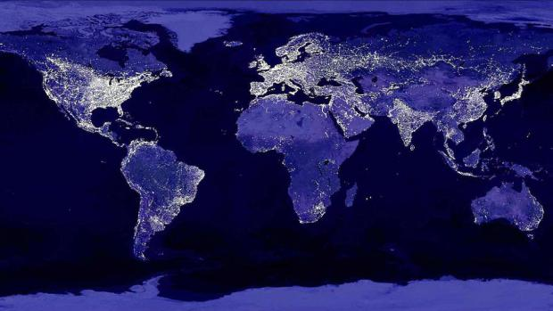
Světelný smog

Slide 59
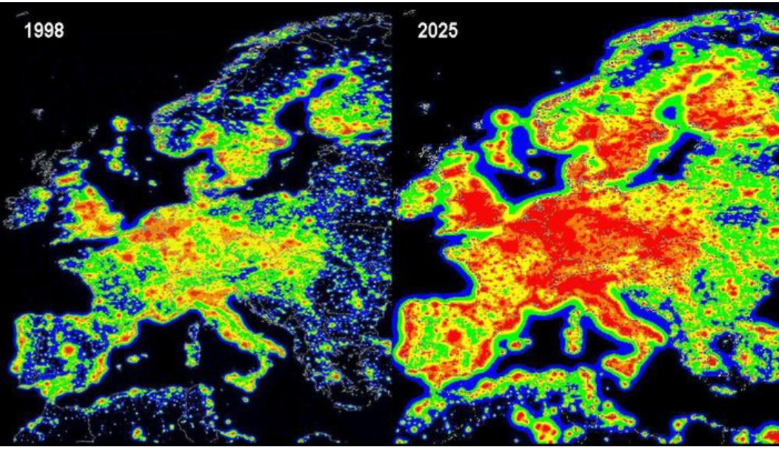

Slide 60
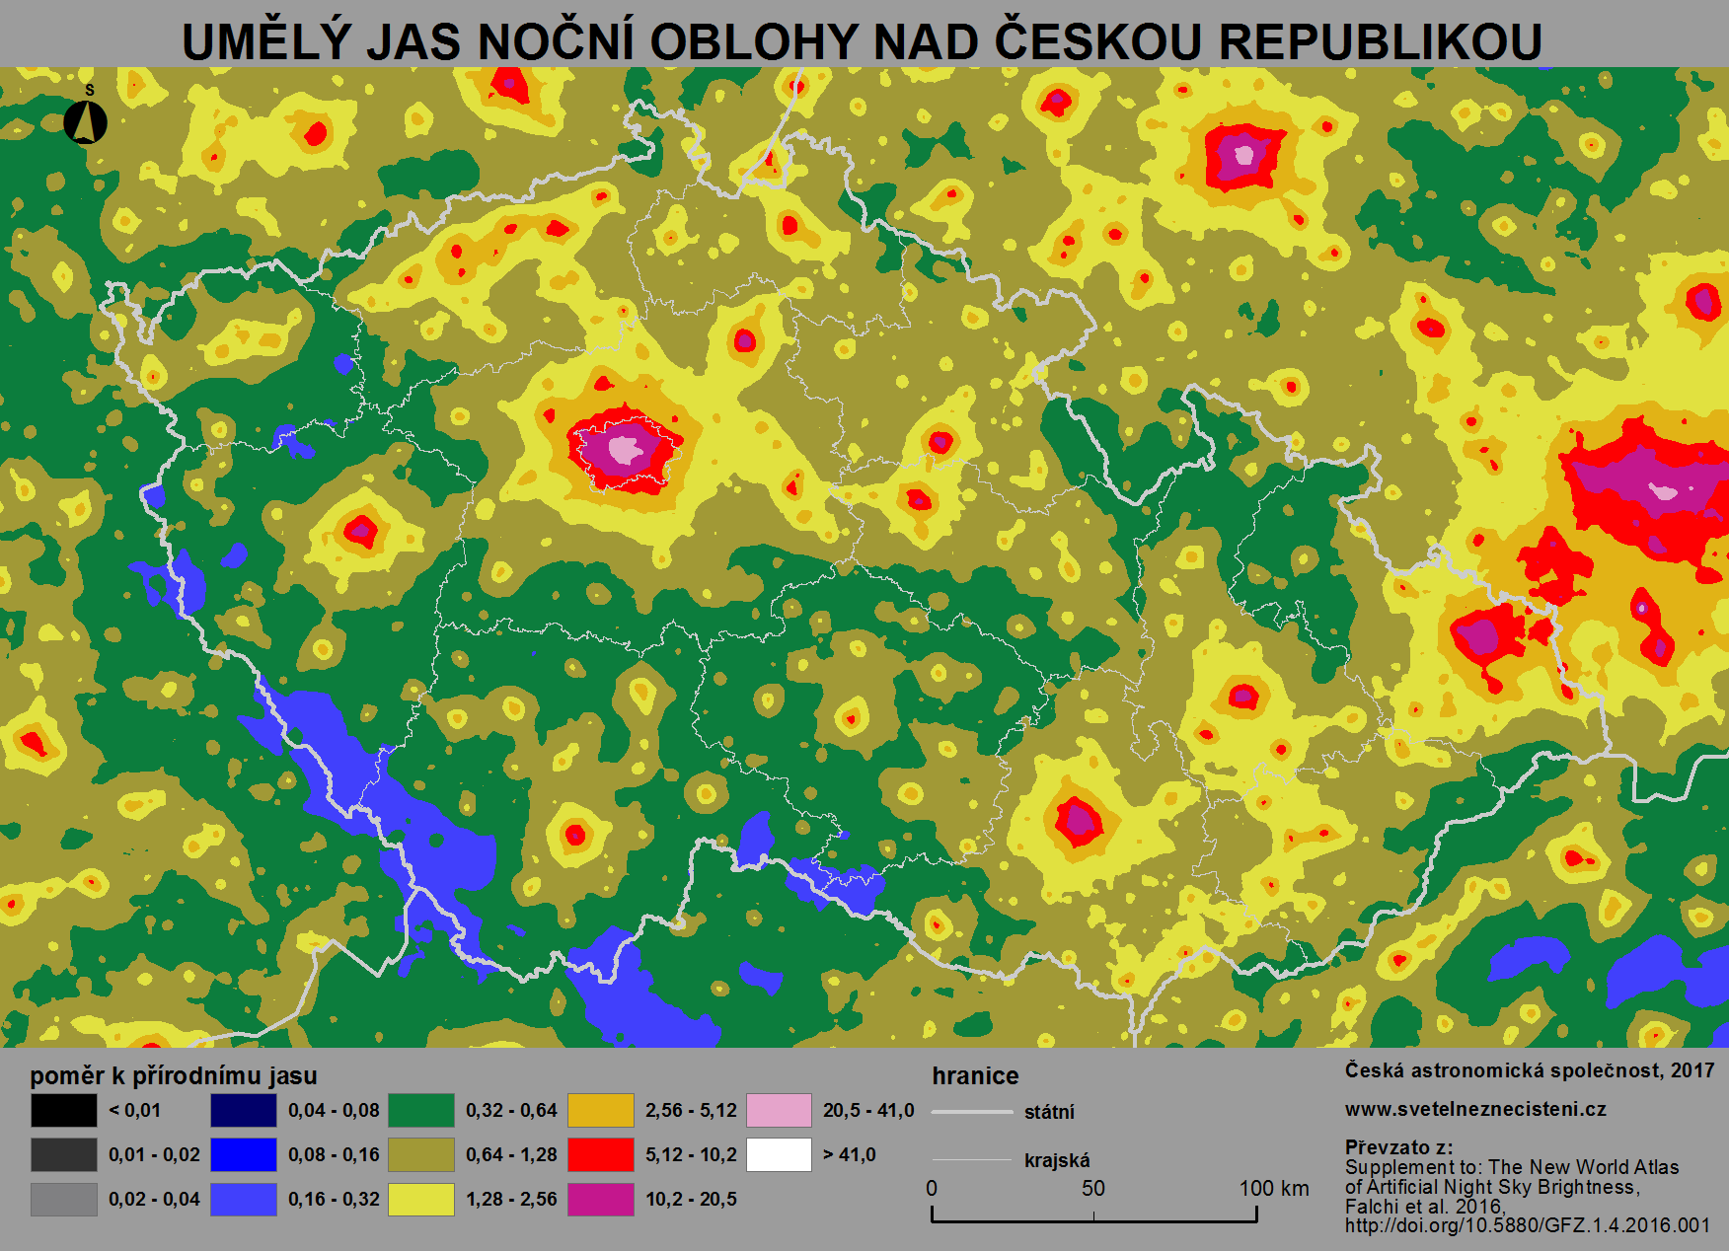

Slide 61

?
Hrozby, reality, budoucnost, současnost?

Slide 62
410/2005 Sb. VYHLÁŠKA o hygienických požadavcích na prostory a provoz zařízení a provozoven pro výchovu a vzdělávání dětí a mladistvých
§ 12-16
Samostudium

